Slide 1
《病理学与病理生理学》导学方案
榆林市电大 杜喜勤

Slide 2
目录
一、平台登录方法
二、课程考核方式及形成任务
三、课程讨论区发帖方法及要求
四、课程学习方法
五、导学教师联系方式

Slide 3
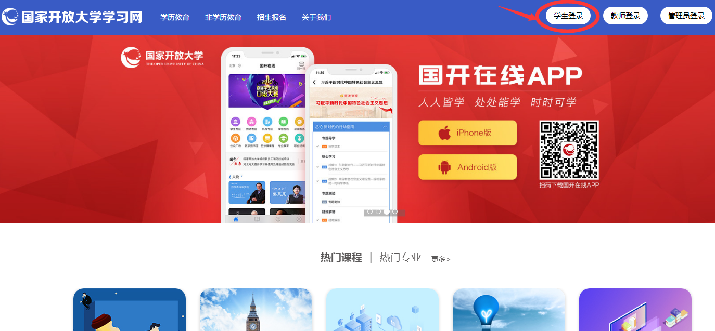
输入网址http://www.ouchn.cn/

Slide 4
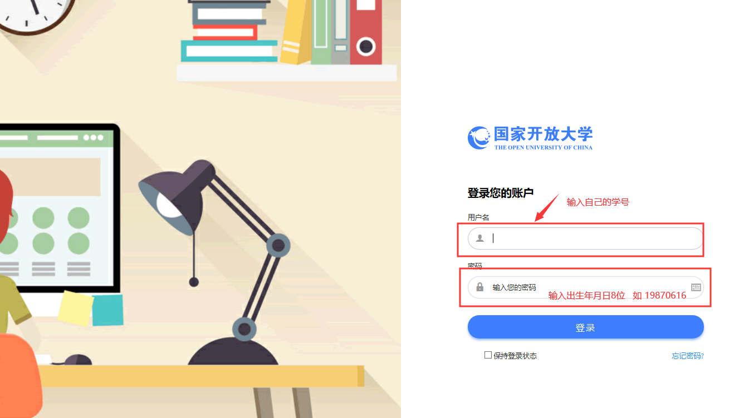
输入网址http://www.ouchn.cn/

Slide 5
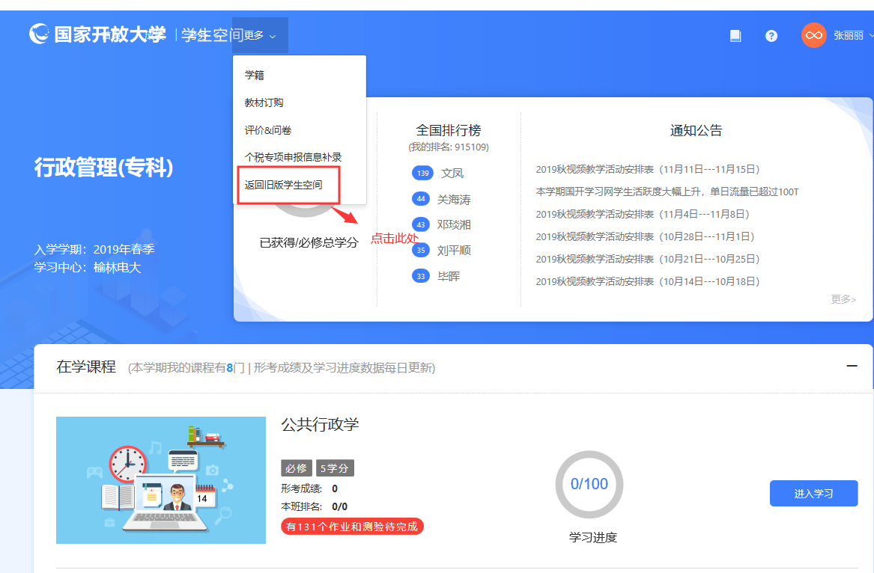
输入网址http://www.ouchn.cn/

Slide 6
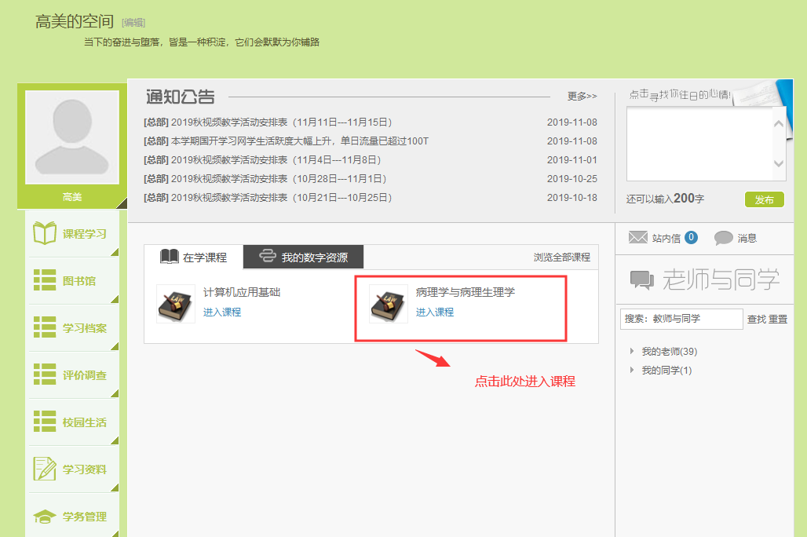

Slide 7
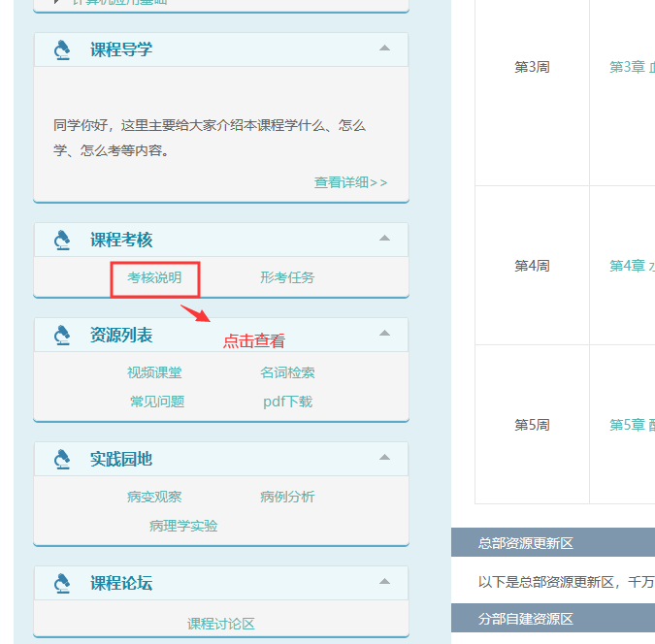
点击可查看课程考核说明

Slide 8
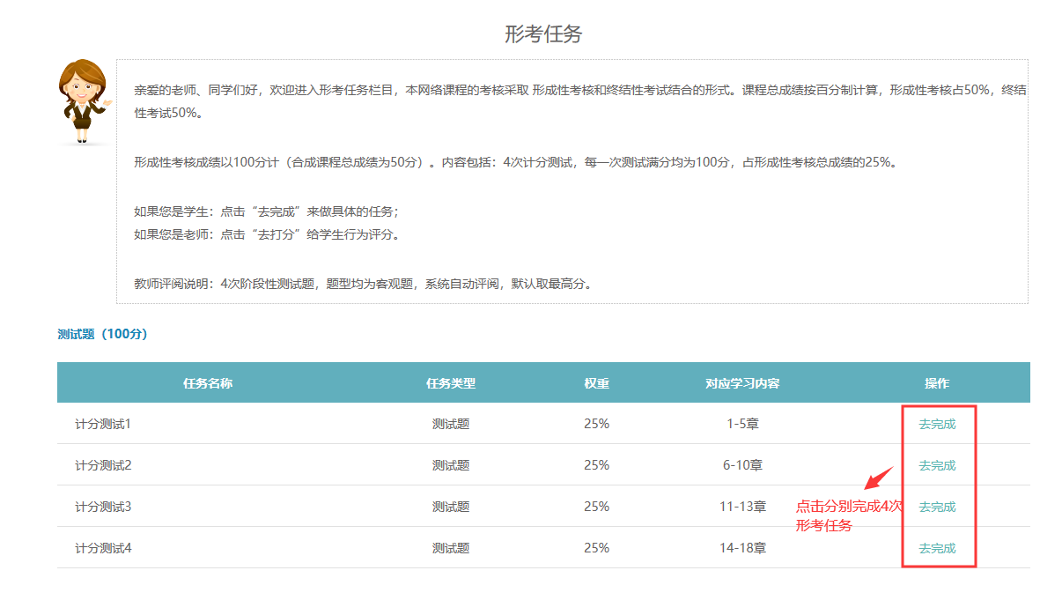
点击完成形考任务

Slide 9
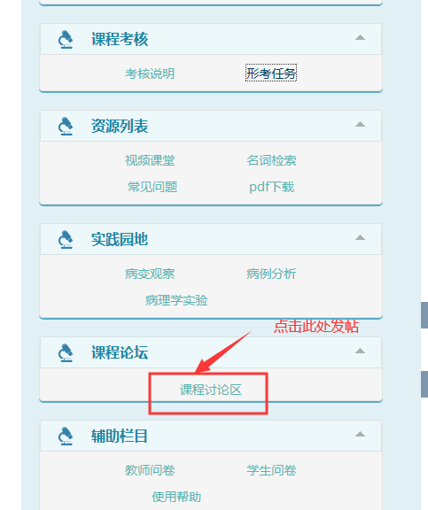
进入课程发帖（要求至少发10条）

Slide 10
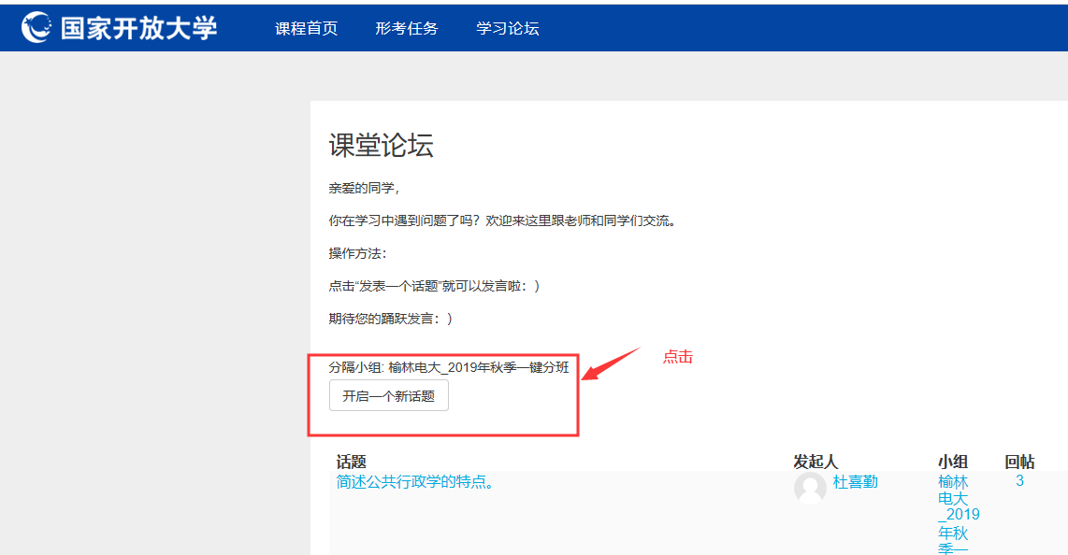

Slide 11
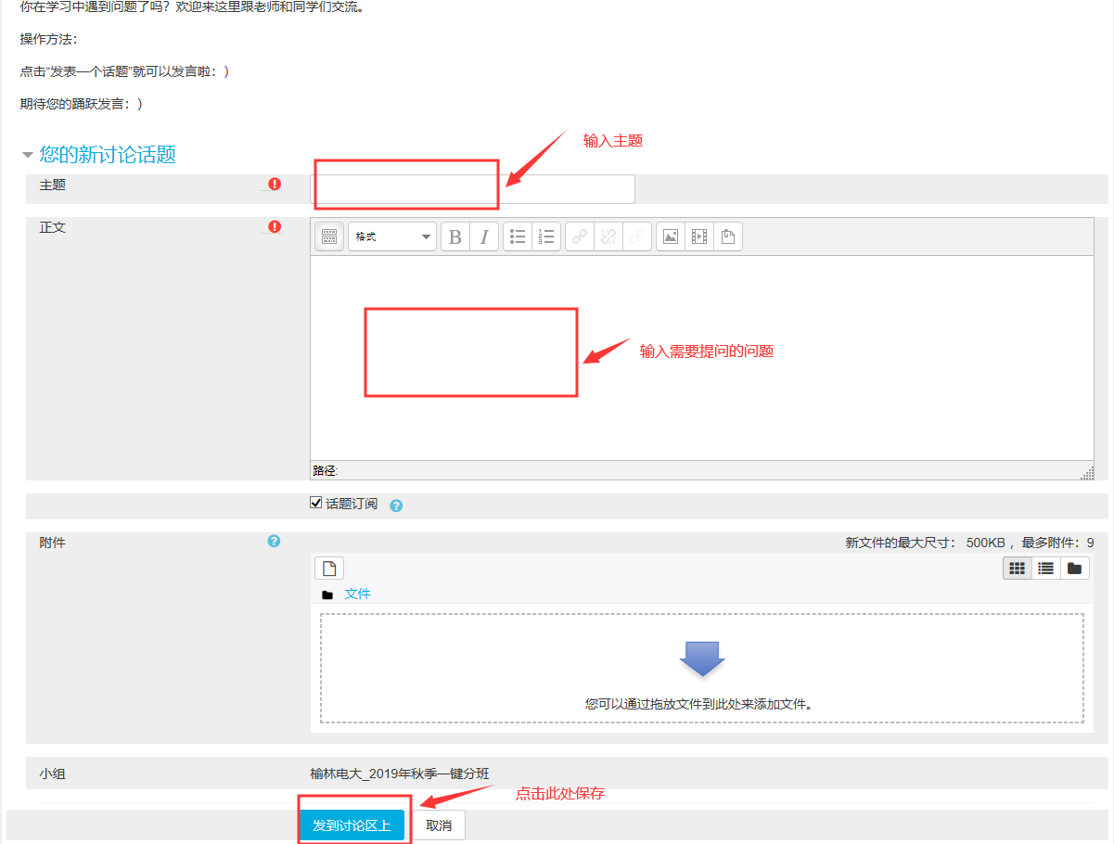
发帖的具体方法

Slide 12
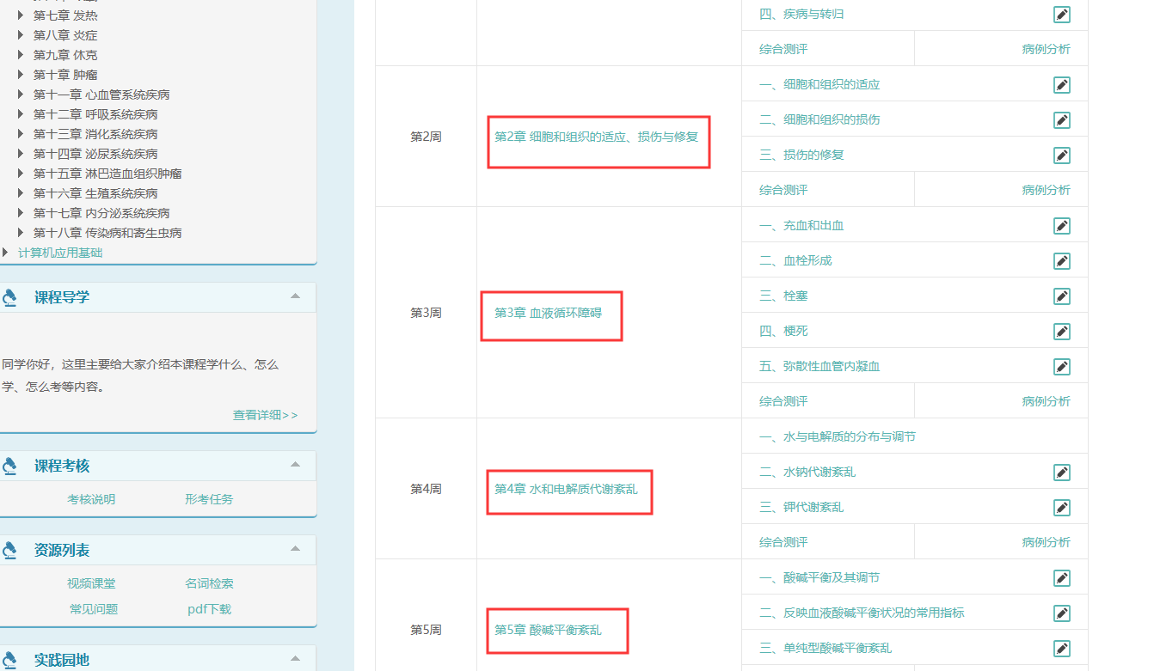
课程学习方法：点击可查看网上相关学习资源、利用教材

Slide 13
祝大家学习愉快！！！
杜喜勤老师 联系方式：18165026801（微信同号）

